Slide 1
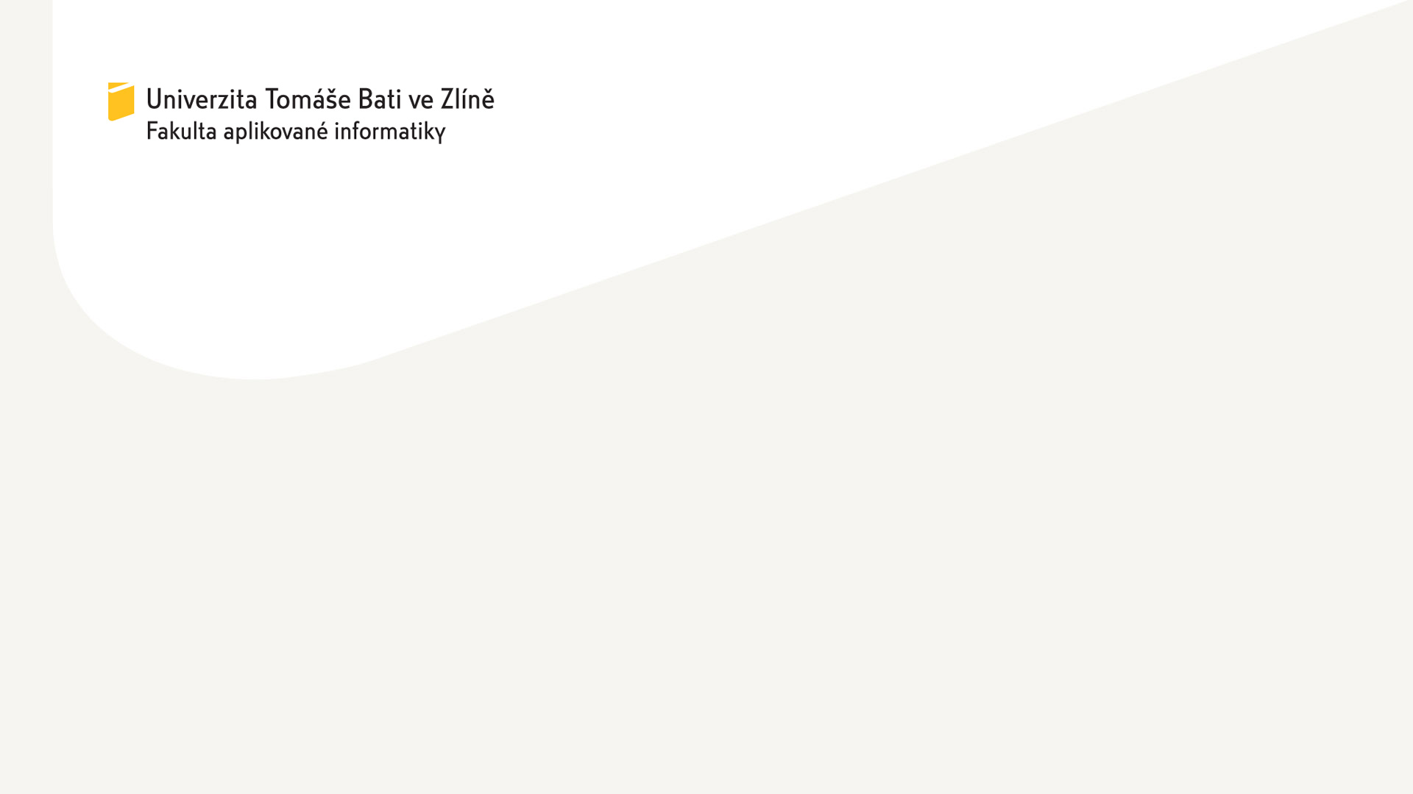
2D hra pro den otevřených dveří na FAI UTB
Bc. Roman Mareček a Bc. Michal Raška
Softwarové inženýrství

Slide 2

Obsah
1 / Požadavky na hru
2 / Idea a základní koncept hry
3 / Návrh herní mechaniky
4 / Použité nástroje a assety
5 / Ukázky ze hry
6 / Závěr

Slide 3
Praktické využití vodopádového modelu
1 / Požadavky na hru
Jelikož je hra vyvíjena pro den otevřených dveří na fakultě FAI UTB, tak by měla splňovat následující požadavky:
Hra by měla být ve 2D formátu
Hra by měla být rychle pochopitelná pro uživatele
Hru by měla být dokončitelná během pár minut
Hra by měla být realizována v herním engine Godot
Hra by pokud možno měla mít vlastní nebo nelicencované assety pro použití

Slide 4
Praktické využití vodopádového modelu
2 / Idea a základní koncept hry
Název hry: Greg's Cake Quest
Formát hry: 2D
Příběh:
Hlavní postava: Roztomilá animovaná postava fiktivního dinosaura
Cíl: Pochutnat si na koláči

Slide 5
Praktické využití vodopádového modelu
3 / Návrh herní mechaniky
Sbírání dortů: V hře je hlavním cílem posbírat všechny kousky dortu.
Vyhýbání se myši: Myš se pohybuje po prostředí a snaží se sníst kousky dortu dříve, než je hráč stihne posbírat. Myš se pohybuje po částečně náhodné dráze, takže je nepředvídatelné a náročné se jí vyhnout.

Slide 6
Praktické využití vodopádového modelu
4 / Použité nástroje a assety
Použité nástroje:
Godot Engine v4.2.1.stable.mono.official [b09f793f5]
Jazyk C#
Použité assety:
Asset?

Slide 7
Praktické využití vodopádového modelu
4 / Použité nástroje a assety

Slide 8
Praktické využití vodopádového modelu
5 / Ukázky ze hry

Slide 9
Praktické využití vodopádového modelu
5 / Ukázky ze hry

Slide 10
Praktické využití vodopádového modelu
6 / Závěr

Slide 11
Děkujeme za pozornost
Bc. Roman Mareček a Bc. Michal Raška
Softwarové inženýrství
r_marecek@utb.cz
m_raska@utb.cz
www.utb.cz

